Slide 1
Digitalización de la Micro y Pequeña Empresa de Talcahuano
Docente:
Contacto:

Slide 2
Módulo: “ELEMENTOS PRÁCTICOS DE COMERCIO ELECTRÓNICO”

Slide 3
Contenido
Introducción
Utilización de Herramientas Digitales.
Creación de tienda online.
Estrategia de venta
Elementos claves para la logística del negocio online
Principios para la administración moderna del negocio
Asociar campaña de Redes Sociales con la tienda online
Puesta en marcha de la estrategia de Ventas
Principios para la administración moderna del negocio

Slide 4
Objetivos de esta clase
Revisión de insumos para la configuración de tienda virtual
Estrategia de venta
Configuración de tienda virtual

Slide 5
Revisión rápida 1
Kit de insumos básicos para crear una estrategia de ventas para el eCommerce
1. Carpeta de imágenes, fotografías y videos de sus productos/servicios
2. Registro y categoría de sus productos o servicios con sus respectivos precios
3. Descripción detallada de los productos y servicios
4. Logo y/o imagen corporativa de su empresa
5. Redes Sociales activas

Slide 6
Revisa el estado de desarrollo de tus insumos básicos para crear una estrategia de venta (responde si o no)
Imágenes referenciales
Fotografías propias
Presentación o brochure
videos
Respaldo gráfico, visual o audiovisual de sus productos o servicios
Por productos
Por Categorías
Por precios
Inventario
Logo
Paleta de colores
Isotipo
Imagen corporativa
Facebook
Instagram
Tik Tok
Twitter
Redes sociales activas

Slide 7
Tarea por desarrollar (en casa)
1. Crear carpeta en Google DRIVE con subcarpetas con imágenes, fotografías y presentaciones relacionados con tu empresa
2. Crear plantilla excel con tipo de productos, por categoría y precios
2. ¿Cuál fue su buyer persona y objetivos smart en su campana de mkt modulo 1?

Slide 8
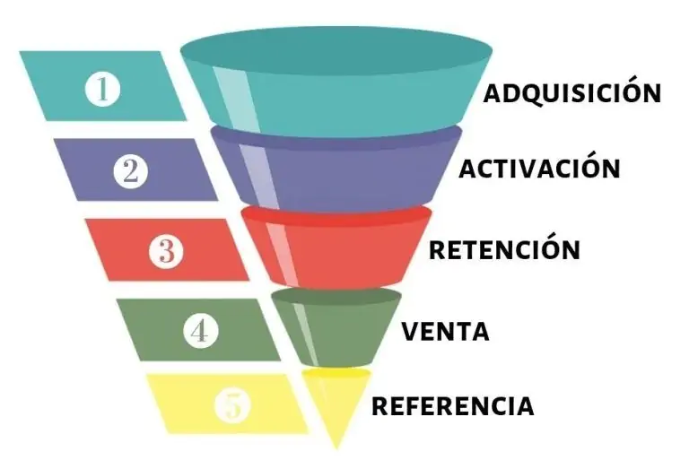
Embudo de venta para una tienda virtual ecommerce
Un embudo de ventas para eCommerce es una representación visual de las etapas por las que pasa un cliente potencial desde que se familiariza con tu tienda en línea hasta que realiza una compra.
Este concepto se llama "embudo" porque, al igual que la forma cónica, el número de visitantes se reduce a medida que avanzan por las diferentes etapas del proceso de compra. Aquí están las principales etapas de un embudo de ventas en eCommerce:

Slide 9
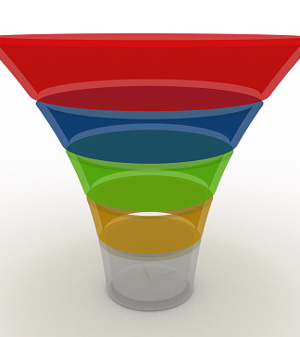
Etapas del Embudo ecommerce
1. Atracción / adquisión:
En esta etapa, el objetivo es atraer la atención de posibles clientes y generar tráfico hacia tu sitio web. Puedes utilizar estrategias como marketing de contenidos, publicidad en redes sociales, SEO y campañas de email marketing para atraer a visitantes interesados.
2. Interacción / activación :
Una vez que los visitantes han llegado a tu sitio, la etapa de interacción busca involucrarlos y convertirlos en leads. Puedes lograr esto a través de formularios de registro, descargas de recursos, participación en redes sociales y otras acciones que permitan recopilar información de contacto.
3. Consideración o Conversión:
En esta etapa, los leads muestran un interés más serio en tus productos y están considerando realizar una compra. Estrategias efectivas incluyen enviar ofertas personalizadas, descuentos exclusivos y proporcionar información detallada sobre productos y servicios.

Slide 10
Etapas del Embudo ecommerce
4. Conversión:
La etapa de conversión es cuando los leads se convierten en clientes reales al realizar una compra. Facilita este proceso ofreciendo un proceso de pago sencillo, opciones de pago seguras y brindando un excelente servicio al cliente.
5. Retención:
Después de la compra, la retención se centra en mantener a los clientes satisfechos y fomentar la lealtad. Estrategias de retención incluyen programas de lealtad, ofertas exclusivas para clientes recurrentes y solicitar retroalimentación para mejorar la experiencia del cliente.

Slide 11
6. Referencia:
Los clientes satisfechos pueden convertirse en defensores de la marca, refiriendo a otros clientes potenciales. Puedes incentivar las referencias a través de programas de recomendación, descuentos para referidos y otras estrategias.
7. Análisis y Optimización Continua:
Esta etapa implica analizar datos, medir el rendimiento del embudo y realizar ajustes continuos para mejorar la eficacia de todo el proceso.
Cada etapa del embudo de ventas para ecommerce juega un papel crucial en el viaje del cliente, desde la primera interacción hasta la conversión y más allá. El objetivo final es no solo cerrar una venta, sino también construir relaciones duraderas con los clientes y maximizar su valor a lo largo del tiempo.

Slide 12
Etapas del Embudo con objetivos y ejemplos referenciales
Atracción:
Objetivo: Atraer a visitantes interesados en tus productos.
Estrategias:
Contenido de Blog: Publica artículos relacionados con tus productos y su utilidad.
Publicidad en Redes Sociales: Anuncios en Facebook e Instagram que resalten productos destacados.
Ejemplo:
Una tienda de ropa sostenible crea contenido sobre moda ética y realiza anuncios en redes sociales destacando sus últimas colecciones.
2. Interacción y Registro:
Objetivo: Convertir visitantes en leads.
Estrategias:
Oferta de Descuento: Ofrece un descuento exclusivo a cambio de la suscripción.
Pop-ups de Registro: Utiliza pop-ups estratégicos para capturar correos electrónicos.
Ejemplo:
Una tienda de electrónicos ofrece un 10% de descuento a los visitantes que se suscriben a su boletín informativo

Slide 13
Etapas del Embudo con objetivos y ejemplos referenciales
3. Educación y Compromiso:
Objetivo: Nutrir leads (cliente potencial) con contenido valioso y construir confianza.
Estrategias:
Emails de Bienvenida: Envía correos electrónicos de bienvenida con información sobre la marca y su compromiso.
Contenido Educativo: Crea videos tutoriales y guías sobre el uso de tus productos.
Ejemplo:
Una tienda de productos de belleza envía correos electrónicos con consejos de belleza y tutoriales después de la suscripción.
4. Consideración y Ofertas Personalizadas:
Objetivo: Mostrar una variedad de productos y personalizar ofertas.
Estrategias:
Recomendaciones Personalizadas: Utiliza algoritmos para sugerir productos basados en el historial de navegación.
Descuentos Personalizados: Ofrece descuentos especiales en productos específicos.
Ejemplo:
Una tienda de libros en línea sugiere libros relacionados con las compras anteriores y ofrece descuentos en esos libros.

Slide 14
Etapas del Embudo con objetivos y ejemplos referenciales
5. Facilitar la Conversión:
Objetivo: Lograr que los clientes realicen la primera compra.
Estrategias:
Proceso de Pago Sencillo: Simplifica el proceso de pago con opciones como PayPal y tarjetas de crédito.
Descuentos de Primera Compra: Ofrece descuentos exclusivos para nuevos clientes.
Ejemplo:
Una tienda de muebles en línea ofrece un 15% de descuento en la primera compra y proporciona opciones de pago sencillas.
6. Postventa y Fidelización:
Objetivo: Convertir clientes en compradores recurrentes.
Estrategias:
Programa de Lealtad: Implementa un programa que recompense a los clientes por compras frecuentes.
Solicitar Retroalimentación: Pide a los clientes que proporcionen comentarios para mejorar la experiencia.
Ejemplo:
Una tienda de alimentos saludables lanza un programa de puntos donde los clientes acumulan puntos por cada compra para obtener descuentos en futuras compras.

Slide 15
Etapas del Embudo con objetivos y ejemplos referenciales
7. Retención y Referencias:
Objetivo: Mantener a los clientes y obtener referencias.
Estrategias:
Descuentos Exclusivos: Ofrece descuentos especiales a clientes recurrentes.
Programa de Referencia: Incentiva a los clientes a referir a amigos con descuentos.
Ejemplo:
Una tienda de artículos para el hogar ofrece descuentos exclusivos y regalos a clientes que han realizado múltiples compras, y anima a referir a amigos para obtener beneficios adicionales.
8. Análisis y Optimización Continua:
Objetivo: Mejorar el embudo basándote en datos y retroalimentación.
Estrategias:
Análisis de Datos: Utiliza herramientas analíticas para evaluar el rendimiento del embudo.
Pruebas A/B: Realiza pruebas para optimizar elementos clave del embudo.
Ejemplo:
La tienda realiza un seguimiento de las tasas de conversión y realiza pruebas A/B en las llamadas a la acción de su sitio web para mejorar la eficacia.
(Este ejemplo de embudo de ventas se adapta a un ecommerce, considerando diversas etapas desde la atracción inicial hasta la retención a largo plazo).

Slide 16
Desarrollemos nuestro propio embudo
Vamos a considerar dos elementos para completer nuestro embudo de ventas
Tomaremos como referencia la estructura recién planteada en las “Etapas del Embudo con objetivos y ejemplos referenciales” (de punto 1 al 7)
Utilizaremos la estrategia de marketing del modulo uno tener contenido que empujar

